Slide 1
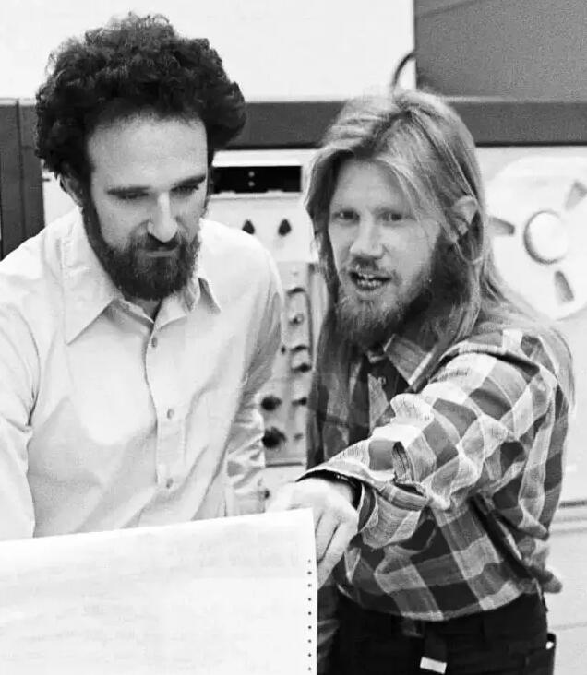
Diffie和Hellman “密码学的新方向”提出公钥密码体制
古典密码
近代密码
现代密码
远古
远古
1949
Caesar密码
Hill密码
1976
DES密码
Vigenère密码
SM4密码
ZUC密码
Notes:
通过前面两次课的学习，我们学习了古典密码以及以DES算法、AES算法为代表的对称分组密码，对称密码虽然存在加解密速度快等优势，但同时也存在密钥管理困难问题，
为了解决这些问题，1976年，Diffie和Hellman在“密码学的新方向”中提出公钥密码体制，从而导致密码学一场伟大革命，开启了现代密码学。

Slide 2
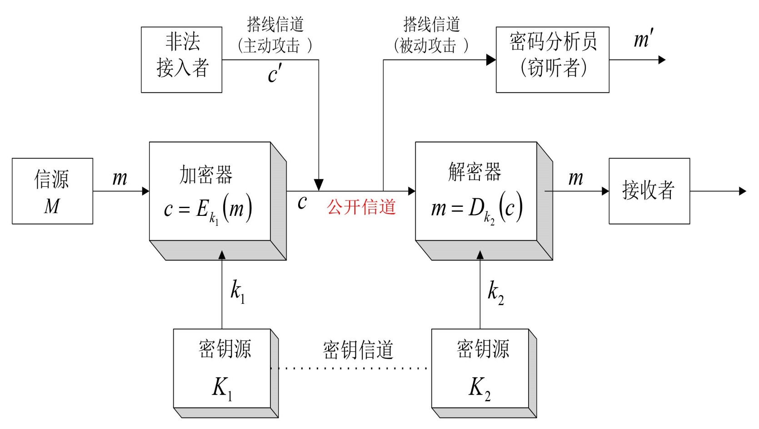


公钥密码
Notes:
通过前面课程的学习，在这个保密通信模型中，我们知道根据密钥的不同，可以分为对称密码和非对称密码，当加密密钥和解密密钥不同的时候，密码为公钥密码；
这次课我们重点学习公钥密码的相关知识。

Slide 3
一、公钥密码概述
二、公钥密码的数学基础
（一）公钥密码的提出
（二）公钥密码的原理
（三）公钥密码的应用
（四）对称密码 vs.公钥密码
（一）素数
（二）模运算
（三）费马定理和欧拉定理
（四）欧几里得算法
（五）中国剩余定理

Slide 4
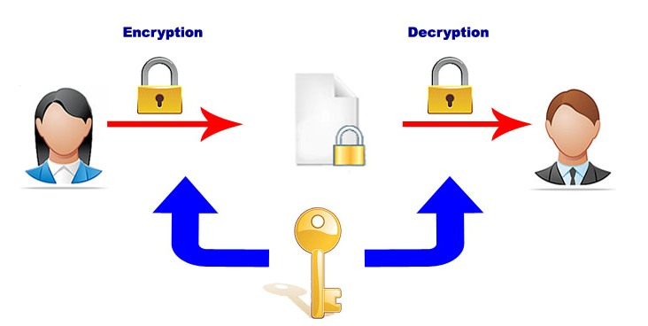


1. 对称密码的局限性

Slide 5
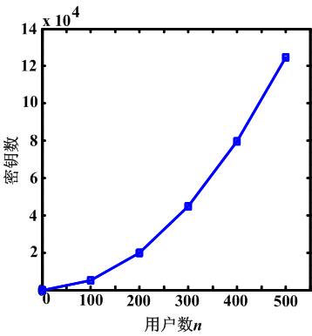
1. 对称密码的局限性
密钥分配、管理的困难
无法满足数字签名的
安全需求
Notes:
在一个通信网络中，若有n个用户，任意两个用户都需要进行通信，若加密算法采用对称密码，则需要多少个对称密钥？
数字签名要求：抗抵赖性

Slide 6
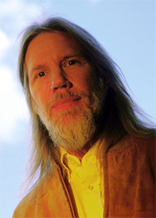
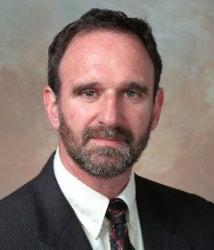
2. 公钥密码的发展
非对称密码又称公钥密码，是1976 年，斯坦福大学 Diffie 和 Hellman首次公开提出
Diffie 和 Hellman：公钥密码之父（图灵奖）
密码学发展历史中最伟大的一次革命
Notes:
2015年Diffie和Hellman，因为提出的“公钥密码”概念而获得了图灵奖。（图灵奖是计算机领域最有名的奖项）

Slide 7
2. 公钥密码的发展
1978年，Merkle和Hellman开发了第一个公钥密码算法：MH背包算法
1978 年，麻省理工学院的Rivest、Shamir、Adleman开发了第一个比较完善的公钥密码算法 ：RSA
Notes:
1970 年，英国情报机构GCHQ的数学家Ellis 提出公钥密码的概念：“非保密的加密方法”
非对称密码又称公钥密码，是1976 年，斯坦福大学 Diffie 和 Hellman首次公开提出
1978年，Merkle和Hellman开发了第一个公钥密码算法：MH背包算法
1978 年，麻省理工学院的Rivest、Shamir、Adleman开发了第一个比较完善的公钥密码算法 ：RSA

Slide 8
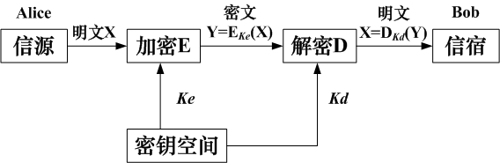
≠
都是我的！
公钥
私钥
公钥密码系统
公钥 PK_{B}
私钥
SK_{B}

Slide 9
{PK_{A}, SK_{A}}
{PK_{B}, SK_{B}}
公钥密码系统的密钥知识矩阵
相关密钥 | Alice是否知道 | Bob是否知道
PK_{A}
SK_{A}
PK_{B}
SK_{B}
是
是
是
否
是
是
否
是

Slide 10
非对称密钥：Ke ≠ Kd
加解密基于数学函数，而不是基于替代和置换
安全性大都基于计算复杂性理论中的数学难题
大数因子分解问题
离散对数问题
椭圆曲线离散对数问题
线性编码的解码问题
构造非线性弱可逆有限自动机的弱逆问题

Slide 11
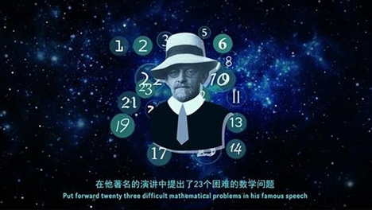
1. 数学难题
古今以来，一些特意提出的数学难题有
平面几何三大难题
世界三大数学猜想
希尔伯特的23个问题
1-6： 数学基础问题
7-12： 数论问题
13-18：代数和几何问题
19-23：数学分析问题
Notes:
著名的数学家希尔伯特给出了23个问题。

Slide 12
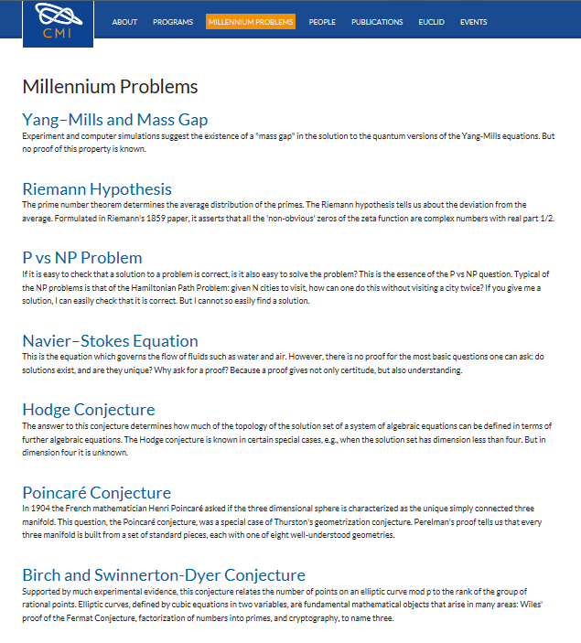
杨-米尔斯存在性和质量间隙
1. 数学难题
古今以来，一些特意提出的数学难题有
平面几何三大难题
世界三大数学猜想
希尔伯特的23个问题
千禧年大奖难题
黎曼假设
P=NP？
纳维叶-斯托克斯方程存在性与光滑性
霍奇猜想
庞加莱猜想
贝赫和斯维讷通-戴尔猜想
Notes:
公钥密码体制的安全性完全建立在计算复杂性理论的基础上。
P对NP问题是克雷数学研究所高额悬赏的七个千禧年难题之一，同时也是计算机科学领域的最大难题，关系到计算机完成一项任务的速度到底有多快。
P对NP问题是Steve Cook于1971年首次提出。“P/NP问题”，这里的P指多项式时间（Polynomial），一个复杂问题如果能在多项式时间内解决，那么它便被称为P问题，这意味着计算机可以在有限时间内完成计算；NP指非确定性多项式时间（nondeterministic polynomial），一个复杂问题不能确定在多项式时间内解决，假如NP问题能找到算法使其在多项式时间内解决，也就是证得了P=NP。
假如P=NP，密码学的工作者必须改造的工作，实在是太多了！如果P=NP，则现有的大量密文都是容易解密的。

Slide 13
2. 计算复杂性
是理论计算机科学和数学的一个分支，它致力于将可计算问题根据它们本身的复杂性分类
一个可计算问题被认为是一个原则上可以用计算机解决的问题，亦即这个问题可以用一系列机械的数学步骤解决，例如算法
如果一个问题的求解需要相当多的资源（无论用什么算法），则被认为是难解的
时间复杂度：算法对计算时间的需求
空间复杂度：算法对计算空间的需求

Slide 14
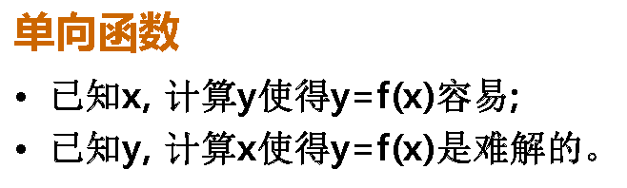
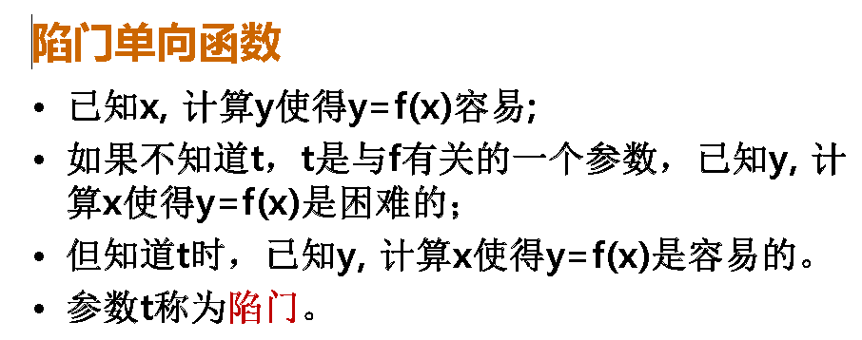
4. 公钥密码算法设计
归结为寻找单向陷门函数！
Notes:
就比如一个房间里的门，如果门反锁上，在房间里的人很容易开锁，但是外面的人，若果没有对应的钥匙，那么就开不了门，
但是如果有钥匙就能轻易的开门。这就是单向性。

Slide 15
4. 公钥密码算法设计
公钥密码算法：令F为加密函数，F⁻¹为解密函数，K和K′为公私密钥对
Y = F_{K}(X) 已知X和K
已知Y和K′
已知Y和K，但K′未知
陷门信息：私钥K′
Notes:
15

Slide 16
1. 实现保密性
Notes:
公钥负责加密，私钥负责解密
Alice 和Bob进行通信，如果需要使用公钥密码实现保密性，则加密算法使用Bob的公钥，解密算法使用Bob的私钥。

Slide 17
2. 实现认证性(数字签名)
Notes:
Alice 和Bob进行通信，如果需要使用公钥密码实现认证性，则签名算法使用Alice的公钥，验证算法使用Alice的私钥。
私钥负责签名，公钥负责验证
能否通过公钥恢复私钥，进一步能否篡改内容。
比如，你们队长给你们批假外出，那么门岗的同志想确认这个队干部的字是他本人写的还是代写的。
这就是认证性，也就是证明你是你；

Slide 18
3. 实现加密与认证
Notes:
发送端：签名时用Alice的私钥，加密时用Bob的公钥；
接收端：解密时用Bob的私钥，验证时用Alice的公钥。

Slide 19
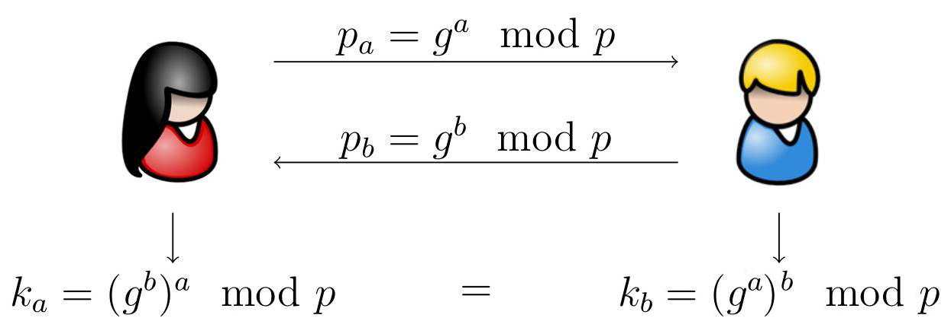
4. 实现密钥交换
加密大量数据时，通信双方基于公钥密码系统交换会话密钥
Notes:
19
对称密码加解密速度快 ，但是密钥管理和分配比较困难，公钥密码的其中一项功能就是能够实现密钥交换。

Slide 20
1. 对称密码
密钥较短，40 ~ 256 比特
速度快，处理量大，适于对数据直接加密
构造其它安全机制：产生伪随机数，Hash函数
大型网络中密钥量大，难以管理
密钥在双方要一致、保密，安全传递较难
无法实现数字签名
Notes:
20

Slide 21
2. 公钥密码
可通过公开系统来分配密钥，简化密钥的管理
大型网络中密钥量较少
密钥生命周期较长
实现数字签名机制
密钥较长
速度慢，处理量少，适于密钥交换
安全性没有得到理论证明
Notes:
1、密钥是指谁？ RSA密钥是（公钥+模值）、（私钥+模值）分组分发的，单独给对方一个公钥或私钥是没有任何用处，所以我们说的“密钥”其实是它们两者中的其中一组。但我们说的“密钥长度”一般只是指模值的位长度。目前主流可选值：1024、2048、3072、4096...低于1024bit的密钥已经不建议使用（安全问题）。没有上限，多大都可以使用。
密文长度就是给定符合条件的明文加密出来的结果位长，这个可以确定，加密后的密文位长跟密钥的位长度是相同的，因为加密公式： C=(P^e)%n 所以，C最大值就是n-1，所以不可能超过n的位数。尽管可能小于n的位数，但从传输和存储角度，仍然是按照标准位长来进行的，所以，即使我们加密一字节的明文，运算出来的结果也要按照标准位长来使用（当然了，除非我们能再采取措施区分真实的位长，一般不在考虑）。 至于明文分片多次加密，自然密文长度成倍增长，但已不属于一次加密的问题，不能放到一起考虑。

Slide 22
3. 混合密码体制
二者并不比对方优越
两全其美的机制：
对称密码加密消息本身
公钥密码加密对称密钥
混合密码体制
Notes:
对称密码的密钥管理比较困难，利用公钥密码的密钥管理方便的优势进行加密对称密钥的特点。

Slide 23
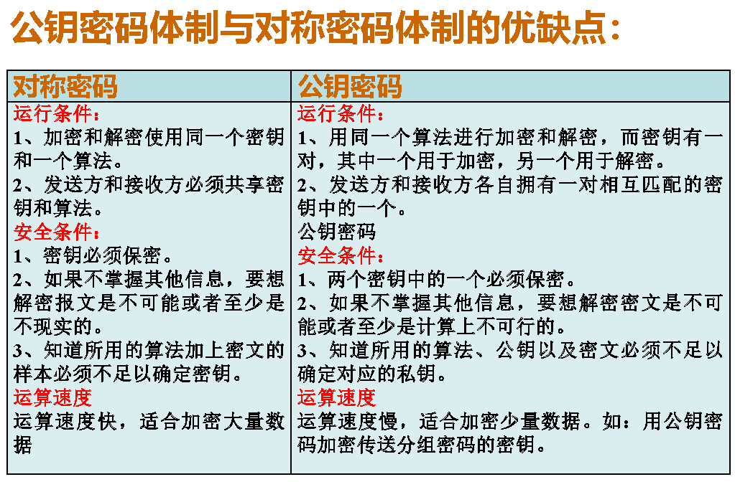

Slide 24
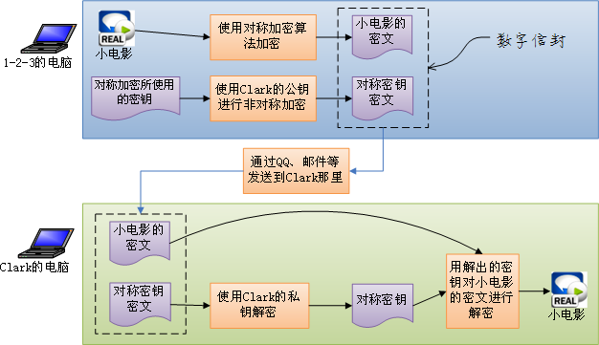

Slide 25
一、公钥密码概述
二、公钥密码的数学基础
（一）公钥密码的提出
（二）公钥密码的原理
（三）公钥密码的应用
（四）对称密码 vs.公钥密码
（一）素数
（二）模运算
（三）费马定理和欧拉定理
（四）欧几里得算法
（五）中国剩余定理

Slide 26
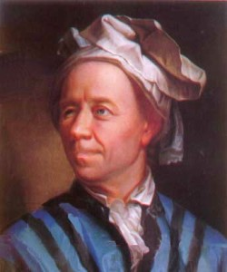
欧拉函数(欧拉数)
小于正整数n且与 n互素的正整数的个数，记为φ(n)。特别地，约定φ(1) = 1。
例12：φ(6)=2 ，φ(7)=6 ，φ(8)=4
欧拉函数的性质
若n是素数，则有φ(n) = n-1
若n是两个素数p和q的乘积，则
φ(n) =φ(p)×φ(q) = (p-1)×(q-1)
Notes:
26

Slide 27
4. 欧拉公式
课堂练习：利用欧拉公式计算它们的欧拉数
18=2×3²
11011=7×11²×13
Notes:
27
N为一般情形时，又该如何计算呢？
分两步：第一步：若n是质数p的k次幂n=p^k， 证明fa（n）=p^k-p^（k-1）=n-n/p=n(1-1/p);证明方法相同
第二步：若n为两个互质的乘积，即n=st,证明fa(n)=fa(s)*fa(t)：证明方法相同（p^k1-p^{k1-1}）*(q^k2-q{k2-1})=n-sq^{k2-1}-tp^{k1-1}+p^{k1-1}*q^{k2-1}
结合算术定理知。可证。
N=2*3*5=30,利用欧拉公式有：n=30*(1-1/2)*(1-1/3)*(1-1/5)
以它为例，计算11011=7*11^2*13的欧拉数
由算术基本定理

Slide 28
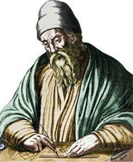
1. 欧几里得算法
数论中的一项基本技术，避免了将整数进行素因子分解，是求两个正整数的最大公因子的简化方法。
命题：对任意非负整数 a 和正整数 b，有 gcd(a, b) = gcd(b, a mod b) a≥b
例13：
gcd(55, 22)=gcd(22, 55 mod 22)=gcd(22, 11)= gcd(11, 0)=11
Notes:
28
欧几里得算法，也叫辗转相除法。
命题的含义：a=qb+r推出gcd(a,b)=gcd(b,r)，为什么？
因子都相同，则因子里面的最大值肯定也相同
求最大因子的常用结论。证明一下。

Slide 29

1. 欧几里得算法
设a, b是任意两个正整数, 记r₀=a, r₁=b，反复
使用上述结论（辗转相除法），则有
$$r_{0}=r_{1}q_{1}+r_{2}, 0≤r_{2}<r_{1} \\ r_{1}=r_{2}q_{2}+r_{3}, 0≤r_{3}<r_{2} \\ ⋮ \\ r_{n−2}=r_{n−1}q_{n−1}+r_{n}, 0≤r_{n}<r_{n−1} \\ r_{n−1}=r_{n}q_{n}+r_{n+1}, { r}_{n+1}=0$$
Notes:
29
由于r1=b>r2>r3…>rn>rn+1>=0,经过有限步后，必然存在n使得rn+1=0
可得(a,b)=rn，即辗转相除法中最后一个非0余数就是a和b的最大公因子。这是因为
(a,b)=(b,r2)=(r2,r3)…=(rn-1,rn)=(rn,0)=rn

Slide 30
1. 欧几里得算法
例14：求gcd(55,15)
55=3×15+10
15=1×10 +5
10=2×5 +0
gcd(55,15)=gcd(15,10)
gcd(15,10)=gcd(10,5)
gcd(10,5)=gcd(5,0)=5
Notes:
30
由于r1=b>r2>r3…>rn>rn+1>=0,经过有限步后，必然存在n使得rn+1=0
可得(a,b)=rn，即辗转相除法中最后一个非0余数就是a和b的最大公因子。这是因为
(a,b)=(b,r2)=(r2,r3)…=(rn-1,rn)=(rn,0)=rn

Slide 31
1. 欧几里得算法
算法输入：非负整数 f , d ( f >d)
Euclid (f, d) {
X←f; Y←d；
#: if Y=0 then return X=gcd(f, d) ；
R=X mod Y；
X=Y；
Y=R；
goto #;
}
Notes:
31

Slide 32
1. 欧几里得算法
例15：f=18, d=12, 用欧几里得算法求gcd(18, 12)。
X | Y | R
18 | 12 | 6
12 | 6 | 0
6 | 0
gcd(18, 12) = 6
Notes:
32
在黑板上写：

Slide 33
1. 欧几里得算法
课堂练习：f=30, d=16, 用欧几里得算法求gcd(30, 16)。
X | Y | R
30 | 16 | 14
16 | 14 | 2
14 | 2 | 0
2 | 0
gcd(30, 16) = 2
Notes:
33

Slide 34
2. 扩展欧几里得算法
可以求两个正整数的最大公因子，当两个正整数互素时，还可求出其中一个数关于另一个数的乘法逆元。
Notes:
34
当最大公因子为1时，两个数互素，我们往往需要求一个数在模另外一个数的前提下的逆元
在黑板上写清楚：
d=gcd(a,b),则d|a,d|b,d|(xa+yb);
gcd(a,b)=k,则存在x,y，使得ax+by=k.
考虑不定方程：ax+by=z;
有很显然的两组解：（1，0，a），（0,1,b）
第三组解即为(1-q*0,0-q*1,a-qb)=(1,-q,r)

Slide 35


2. 扩展欧几里得算法
辗转相除法
$$r_{0}=r_{1}q_{1}+r_{2}； \\ r_{1}=r_{2}q_{2}+r_{3}； \\ ⋮ \\ r_{n−3}=r_{n−2}q_{n−2}+r_{n−1}; \\ r_{n−2}=r_{n−1}q_{n−1}+r_{n}.$$
$$r_{n}=r_{n−2}−r_{n−1}q_{n−1}; \\ r_{n−1}=r_{n−3}−r_{n−2}q_{n−2}; \\ ⋮ \\ r_{3}=r_{1}−r_{2}q_{2}; \\ r_{2}=r_{0}−r_{1}q_{1}.$$
Notes:
35
左边gcd（a,b）=rn，右边rn=xa+yb,即xa+yb=gcd(a,b).
当gcd(a,b)=1时，xa+yb=1,则等式模b，可得xa=1modb,x即为逆元。
所以要寻找三元组x,y,gcd(a,b),使得上述方程成立。
1,0，a=ro
0,1，b=r1
… r2

Slide 36
2. 扩展欧几里得算法
例16：求gcd(55,15)
55=3×15+10
15=1×10 +5
10=2×5 +0
gcd(55,15)=5
5=15-1×10
10=55-3×15
5=15-1×(55-3×15)
=4×15-55
存在整数s, t, 使得gcd(f,d)=sf+td
Notes:
36
则有。。。。。，即两个数的最大公因子能由这两个数的线性组合表示
所以要寻找三元组x,y,gcd(a,b),使得上述方程成立。
1,0，f
0,1，d
… r2

Slide 37
2. 扩展欧几里得算法
算法输入：非负整数 f, d ( f >d)
ExEuclid(f, d) {
(X1, X2, X3)←(1, 0, f); (Y1, Y2, Y3)←(0, 1, d);
#: if Y3=0 then return X3=gcd(f, d); //no inverse
if Y3=1 then return Y3=gcd(f, d); //Y2=d⁻¹ mod f
Q= ;
(T1, T2, T3)←(X1-QY1, X2-QY2, X3-QY3);
(X1, X2, X3)←(Y1, Y2, Y3);
(Y1, Y2, Y3)←(T1, T2, T3);
goto #;
}
fX₁+dX₂=X₃;
fY₁+dY₂=Y₃
Notes:
37
算法执行：先求出gcd(a, b)，当 gcd(a, b) = 1，则返回 b⁻¹ mod a。
可参考现代密码学第四版95页。

Slide 38
2. 扩展欧几里得算法
例17: f=108, d=42, 用扩展欧几里得算法求gcd(108,42)
X1 | X2 | X3 | Y1 | Y2 | Y3 | Q
1 | 0 | 108 | 0 | 1 | 42 | 2
0 | 1 | 42 | 1 | -2 | 24 | 1
1 | -2 | 24 | -1 | 3 | 18 | 1
-1 | 3 | 18 | 2 | -5 | 6 | 3
2 | -5 | 6 | -7 | 18 | 0
Notes:
38

Slide 39
2. 扩展欧几里得算法
例18：f=196, d=25, 用扩展欧几里得算法求gcd(196, 25)和25⁻¹ mod 196。
X1 | X2 | X3 | Y1 | Y2 | Y3 | Q
1 | 0 | 196 | 0 | 1 | 25 | 7
0 | 1 | 25 | 1 | -7 | 21 | 1
1 | -7 | 21 | -1 | 8 | 4 | 5
-1 | 6 | 4 | 6 | -47 | 1
Notes:
39
25*(-47)+6*196=1,所以25^{-1}=149mod196,-47=149,练习题，求28^{-1}mod75?

Slide 40
2. 扩展欧几里得算法
课堂练习：用扩展欧几里得算法求67⁻¹ mod 119。
X1 | X2 | X3 | Y1 | Y2 | Y3 | Q
1 | 0 | 119 | 0 | 1 | 67 | 1
0 | 1 | 67 | 1 | -1 | 52 | 1
1 | -1 | 52 | -1 | 2 | 15 | 3
-1 | 2 | 15 | 4 | -7 | 7 | 2
4 | -7 | 7 | -9 | 16 | 1
Notes:
40
25*(-47)+6*196=1,所以25^{-1}=149mod196,-47=149,练习题，求28^{-1}mod75?

Slide 41
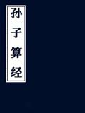
1. 中国剩余定理的概况
我国古代著名的数学著作《孙子算经》“物不知数”题目：今有物不知数。三三数之余二，五五数之余三，七七数之余二，问物几何？答曰：二十三。
明代数学家程大为《算法统宗》解题歌谣：三人同行七十稀, 五树梅花廿十一, 七子团圆月正半, 除百零五便得知。
南宋数学家秦九韶《数书九章》推广到一般的情况，得到“大衍求一术”。
1801年, 高斯在《算术探究》给出一般性求解定理
Notes:
三人同行七十稀,把除以3所得的余数用70乘.
五树梅花二十一,把除以5所得的余数用21乘.
七子团圆正半月,把除以7所得的余数用15剩.
除百零五便得知,把上述三个积加起来,减去105的倍数,所得的差即为所求.
列式为：2×70＋3×21＋2×15=233,233－105×2=23.

Slide 42

2. 中国剩余定理的内容
设m₁, m₂, …, m_{k}是两两互素的正整数， ，则一次同余方程组
模 M 有唯一解：
$$\left\{\begin{matrix}x≡a_{1}\operatorname{mod}{m_{1}} \\ x≡a_{2}\operatorname{mod}{m_{2}} \\ ⋮ \\ x≡a_{k}\operatorname{mod}{m_{k}}\end{matrix}\right.$$
Notes:
42
中国剩余定理又称孙子定理
简单证明:
分两步，第一步验证特解；特解验证只需要说明第i项模mi,为余数ai,模mj（j不等于i）余数为零。
第二步证明通解：若x1和x2均是解，则有x1-x2==0modmi,进一步x1-x2|M，所以x=x1+kM(通解)
在modM的条件下有唯一解。

Slide 43
3. 中国剩余定理的意义
已知某个数关于一些两两互素的数的一次同余式组，可重构这个数。
Notes:
43

Slide 44
4. 中国剩余定理的实例分析
例16：“物不知数”题目：今有物不知数。三三数之余二，五五数之余三，七七数之余二，问物几何？
Notes:
44

Slide 45
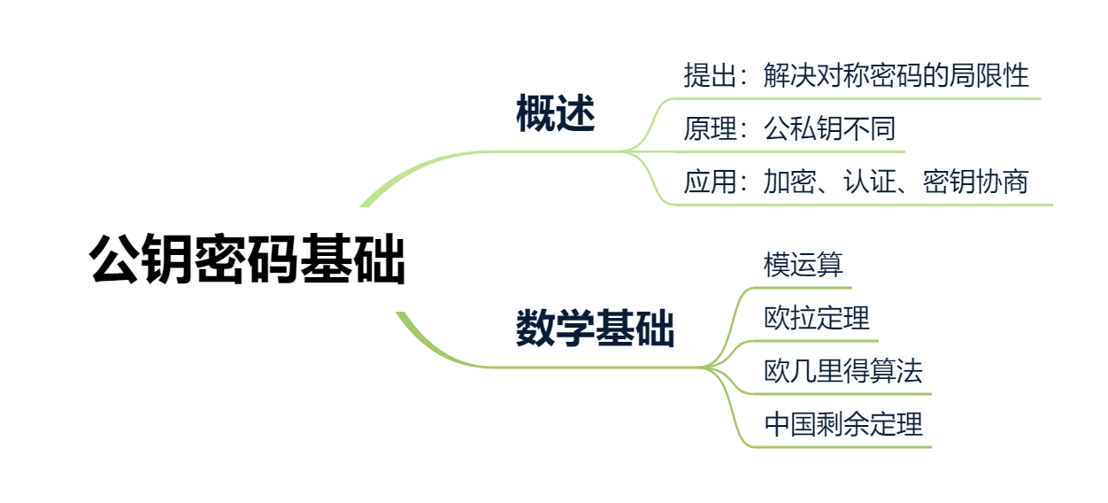
Notes:
45

Slide 46

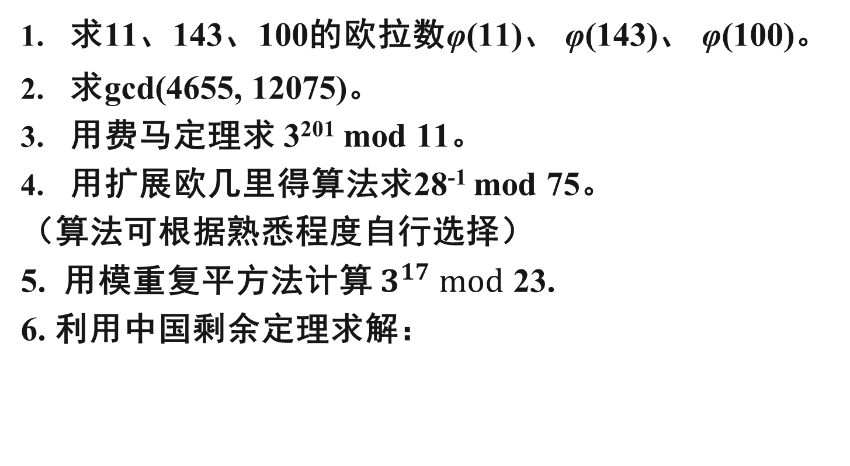
求11、143、100的欧拉数φ(11)、 φ(143)、 φ(100)。
求gcd(4655, 12075)。
用费马定理求 3²⁰¹ mod 11。
用扩展欧几里得算法求28⁻¹ mod 75。
（算法可根据熟悉程度自行选择）
5. 用模重复平方法计算 $3^{17} mod$ 23.
6. 利用中国剩余定理求解：
Notes:
46
1.100=4*25
Fa(100)=100*(1-1/2)(1-1/5)=40
2.利用欧几里得算法即可求出
Gcd(4655,12075)=gcd(12075,4655)=gcd(4655,2765)=gcd(2765,1890)=gcd(1890,875)=gcd(875,140)=gcd(140,35)=gcd(35,0)=35
3. 3^{10}==1mod 11,则3^{201}=3 mod 11=3
4.
5. 16
6. x ＝2×2×35 + 1×1×21 + 1×1×15＝176 (mod 105)＝71

